Slide 1

FATİH İLİĞ

Slide 2
Ders 14
Finite State Machines

Slide 3
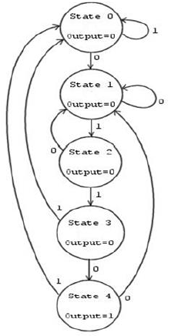
The finite state machines (FSM) is defined as a machine whose next state is a function of both the present state and inputs.
Sınırlı sayıda durumdan ve durumlar arası geçişlerden oluşan davranışların bir modelidir.
Sonlu durum makinesi olarak adlandırılan FSM sayısal mantık devrelerinde ya da bilgisayar programlarında sınırlı sayıdaki durumların arasındaki iletişimi modellemek için kullanılır.
NOT: Yanlışlıkla geçersiz bir durumun önüne geçmek için kullanılan yöntemlerden birisi,case yapısının içerisinde when others mutlaka kullanılmalıdır.
NOT: Case durumlarında kodun execute edilmesi type türünde tanımlanan ilk sinyal ile başlar .(Initial)
Aşağıdaki örnekte kod basla ile başlayacaktır .Durum’un ilk değeri basla olur.
- type durum_turu is (basla,devam,dur,bitti);

Slide 4
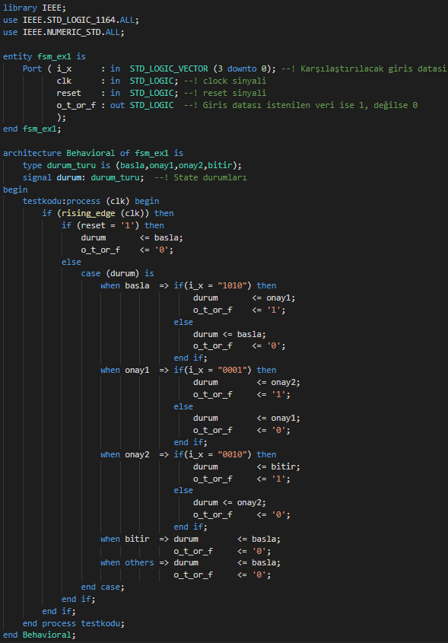
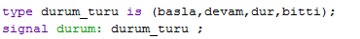
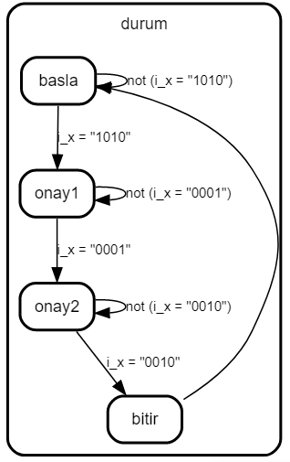
1. Durumların Tanımlanması

Slide 5
Advanced Finite State Machine Techniques
Mealy and Moore Machines
In this section, we will discuss how to describe Moore Machines. Moore machines are very useful because their output signals are synchronized with the clock. No matter when input signals reach the Moore machine, its output signals will not change until rising edge of the next clock cycle. This is very important to avoid setup timing violations.(setup/hold time)
For example, if a Mealy machine’s input signal changes some time later. “Some time later” might come after the setup time threshold for the next rising edge. If this happens, the registers that will hold the FSMs next state may receive garbage, or incorrect inputs. Obviously, this amounts to a bug in your FSM.
In Moore machine, output signals are only dependent on the current state.
In Mealy machine, output signals are dependent on bothe the current state and the inputs.

Slide 6
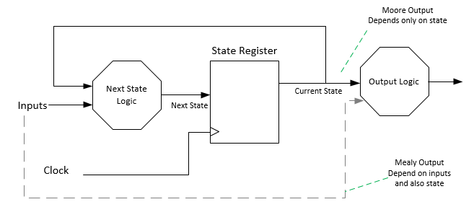
FSM Coding Guidelines
Make each FSM design a separate in VHDL module.
Use parameters to define state.
FSM kodlarken case içerisinde yazılan her bir state combinational depth’i uzatmaktadır. Aynı şekilde if elseif blokları da uzadıkça combinational depth’i uzatmaktadır. Bunun için önerilen state sayısı 7 dir. Eğer bir fsm çok uzarsa combinational depth artacağı için timing sorunları yaşanabilir. Bu tür durumlarda FSM bölünerek ard arda combinational yapılarla gerçeklenmesi önerilir. Böylece okunabilirlik arttırılabilir.
Notes:
Timing analizinde önemli olan nokta, bir flip flop’tan diğer flip flop’a data aktarılırken sorun yaşanmaması analizidir. Örneğin aşağıdaki 1.flip flop rising edge olduktan sonra datasını 1 period süre içerisinde 2.flip flop’a aktaramazsa (yani aradaki combinational logic süreyi uzatıyorsa) data 2. Flip flop’a aktarılamadan 2.clk cycle’da yanlış bir data sample edilmiş olacaktır.

Slide 7
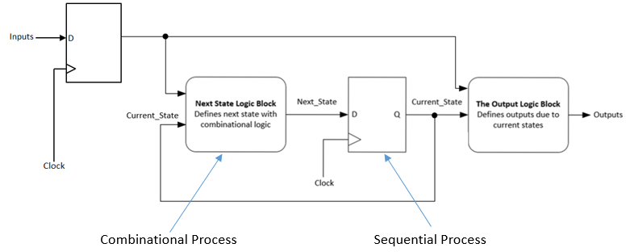
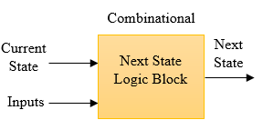
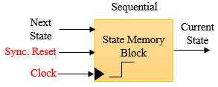
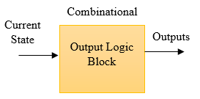
Tasarım böyle kurgulandığında, en büyük avantajı, Output Logic tarafındaki Outputlar Current State durumuna göre sürüldüğünde aynı state durumunda outputlar çıkışa verilebilir. Çünkü Output logic ve input logic Combinational bir devredir. Eğer yapı böyle olmasaydı ve sequential bir yapı (register) ile tek yapı olsaydı. Output datası bir önceki state de verilmek durumunda kalınacaktı.

Slide 8
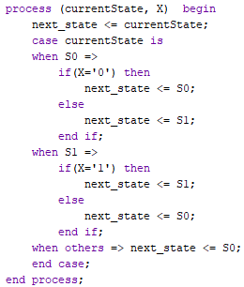
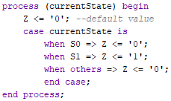
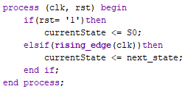
Next State Logic Block
State memory block
Output logic block
X
Z
Next
State
Current
State
clk
rst
Make sure not to forget default assignment at the second line.

